Slide 1
Projet SpringBoot
Husson Mattéo & Huver Gautier
Notes:
Gautier
Bonjour, je suis …
Réalisation projet dans le cadre du cours de 4A de …
Le projet doit contenir un bakcend en springboot ...

Slide 2
Sommaire
Présentation du projet
Technologies utilisées
Fonctionnement
Axes d’améliorations
Conclusion
Démo
Notes:
Gautier

Slide 3

Présentation du projet
Interface de connexion
Gestion et création de tournois
Gestion des matchs
Historique des évènements
Notes:
Gautier
Développe vraiment à l'oral les fonctionnalités

Slide 4




Technologies utilisées
Notes:
Matt

Slide 5
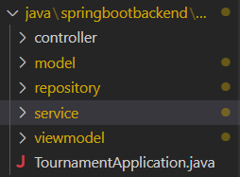
Fonctionnement
Objets :
Model
ViewModel
VueJS adapté à NoSQL
Adaptation back et front
Notes:
Matt
Expliquer pk pas NoSQL
Expliquer fonctionnement SQL
Pas adapté avec Vue ...

Slide 6

Axes d’améliorations
Mise en place d’un visuel en arbre pour les tournois
Ajout de la possibilité de faire des tournois par poules
Ajout d'un système de modérateur par tournoi
Gestion des matchs de manière manuelle
Améliorer la sécurité du site
Notes:
Gautier

Slide 7
Conclusion
Montée en compétences, nouvelles technologies
Pas terminé comme le cahier des charges
Technologies pas optimales pour le sujet du projet
Springboot pas adapté aux nouvelles technologies
Notes:
Matt

Slide 8
Merci
Notes:
Matt

Slide 9
Démo
Notes:
Matt

